Slide 1
Commissie Mens, Samenleving & Ruimte
Dienst Mobiliteit – 12 september 2019

Slide 2
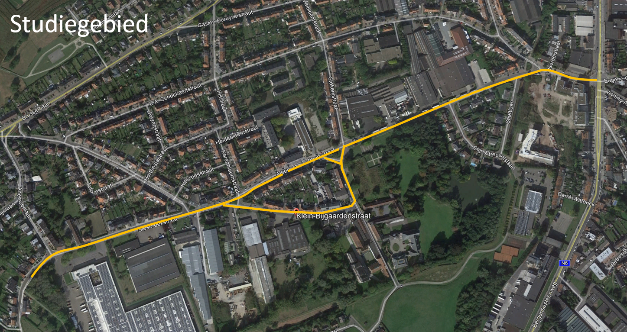
Studieopdracht herinrichting route A. Van Cotthemstraat - Klein-Bijgaardenstraat - Slesbroekstraat

Slide 3
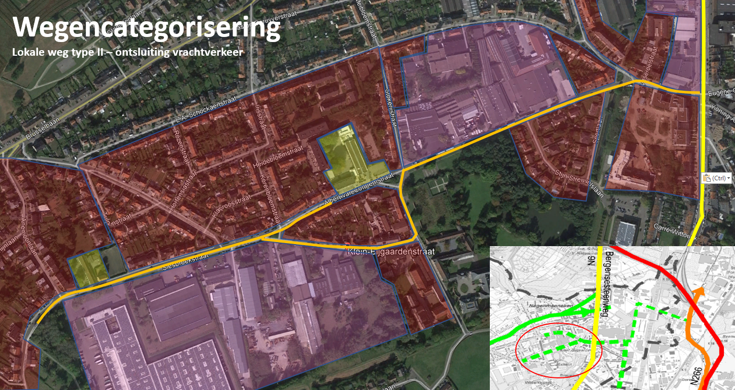
Studieopdracht herinrichting route A. Van Cotthemstraat - Klein-Bijgaardenstraat - Slesbroekstraat
De lokale ontsluitingswegen voor vrachtverkeer geven ontsluiting van bedrijvenzones naar de gemeentelijke en bovengemeentelijke verbindingswegen

Slide 4
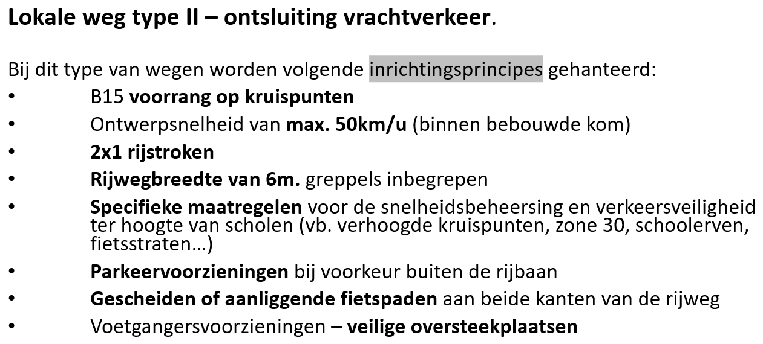
Studieopdracht herinrichting route A. Van Cotthemstraat - Klein-Bijgaardenstraat - Slesbroekstraat

Slide 5
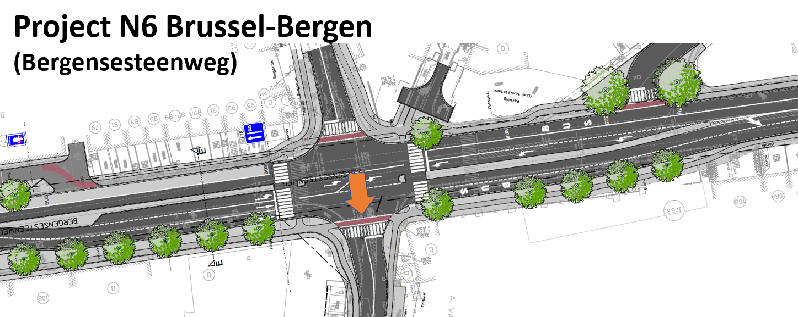
Studieopdracht herinrichting route A. Van Cotthemstraat - Klein-Bijgaardenstraat - Slesbroekstraat

Slide 6
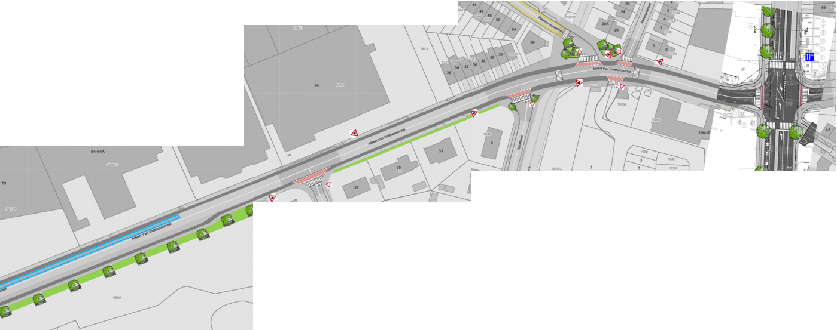
Studieopdracht herinrichting route A. Van Cotthemstraat - Klein-Bijgaardenstraat - Slesbroekstraat

Slide 7
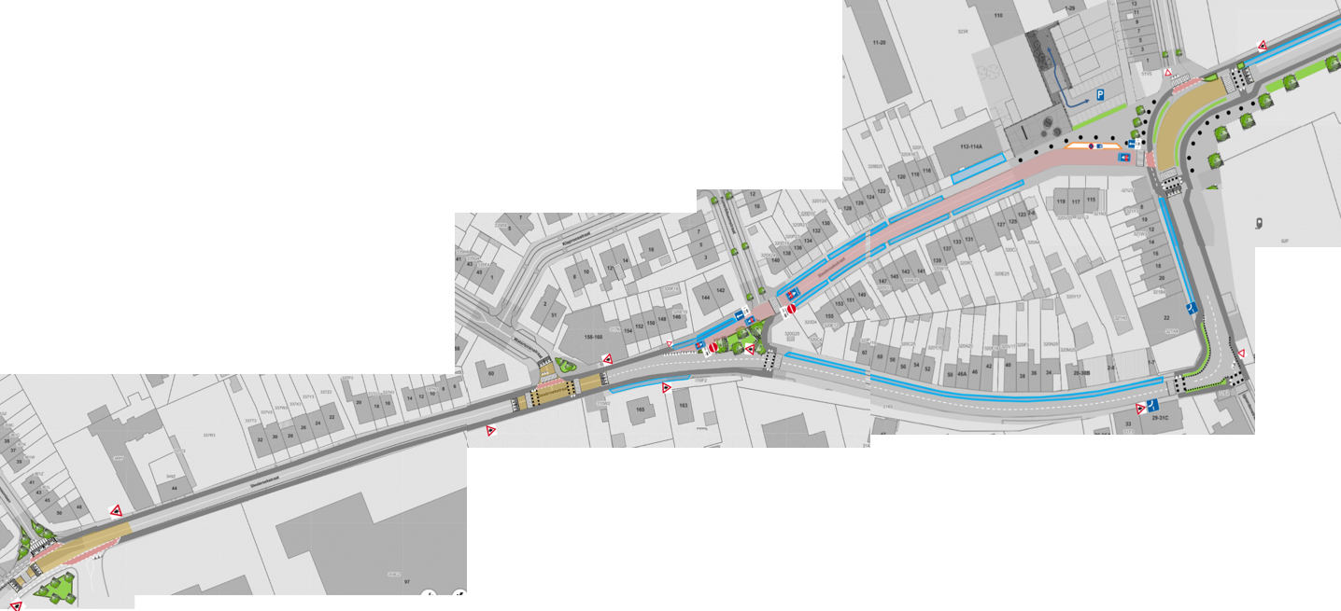
Studieopdracht herinrichting route A. Van Cotthemstraat - Klein-Bijgaardenstraat - Slesbroekstraat
De inrichtingsprincipes vormen de leidraad voor de studieopdracht (opmaken voorontwerp en ontwerp)

Slide 8
Studieopdracht herinrichting route A. Van Cotthemstraat - Klein-Bijgaardenstraat - Slesbroekstraat
De inrichtingsprincipes vormen de leidraad voor de studieopdracht (opmaken voorontwerp en ontwerp)

Slide 9
Aanvullend reglement Groot-Bijgaardenstraat: aanbrengen onderbroken aslijn
Groot-Bijgaardenstraat (vanaf de Golden Hopestraat richting Ruisbroek):
Geparkeerde wagens
Belemmeren vlotte en veilige doorgang voor vrachtwagens
Bemoeilijken de toegang naar aangrenzende bedrijventerrein
Gevolg: Chauffeurs nemen het voetpad aan de overzijde (pare huisnummers) vaak als verbreding van de rijbaan om hun weg te vervolgen.
Veiligheid van de voetganger komt in het gedrang
Beschadiging van het trottoir
Voorstel: doortrekken onderbroken aslijn vanaf het kruispunt met de Golden Hopestraat tot en met nr. 142

Slide 10
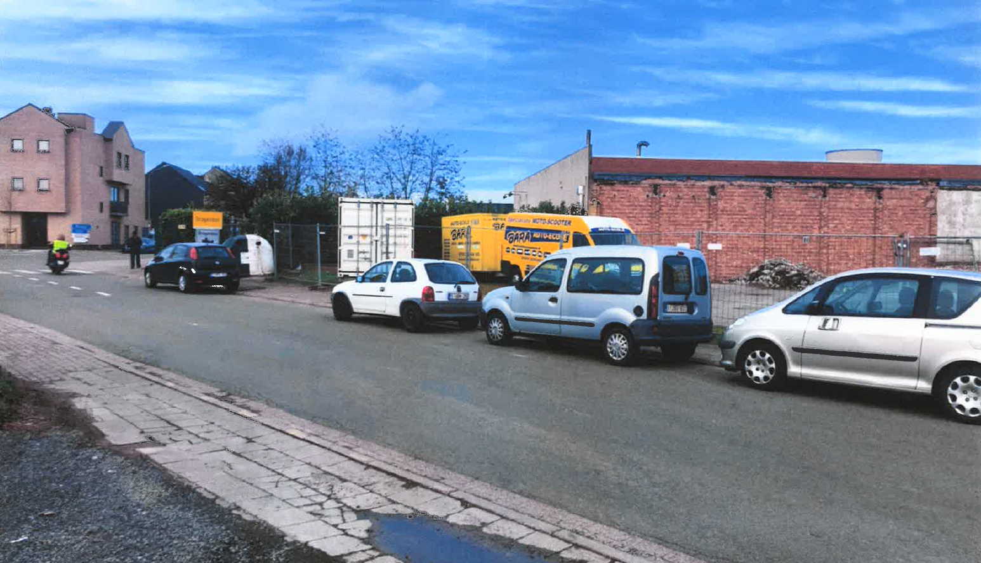
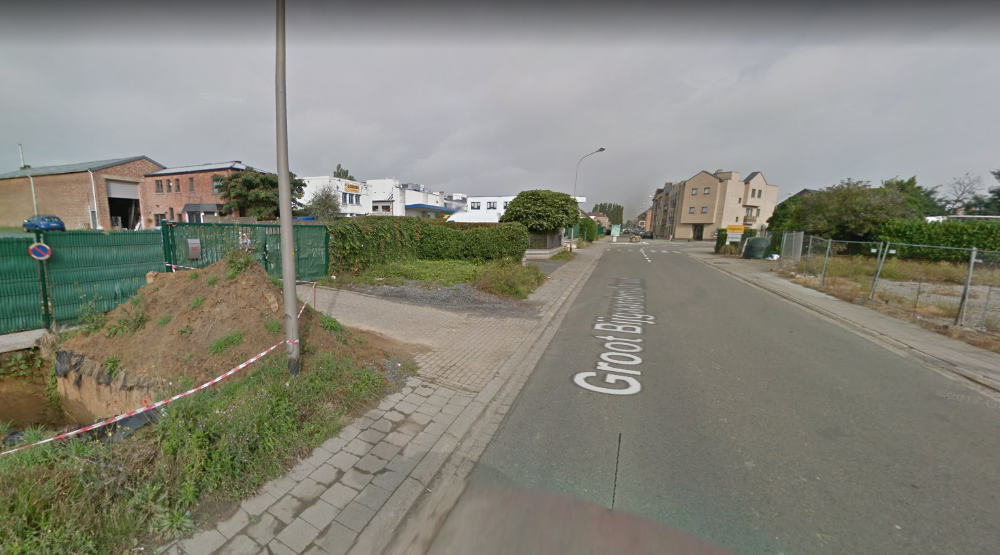
Aanvullend reglement Groot-Bijgaardenstraat: aanbrengen onderbroken aslijn

Slide 11
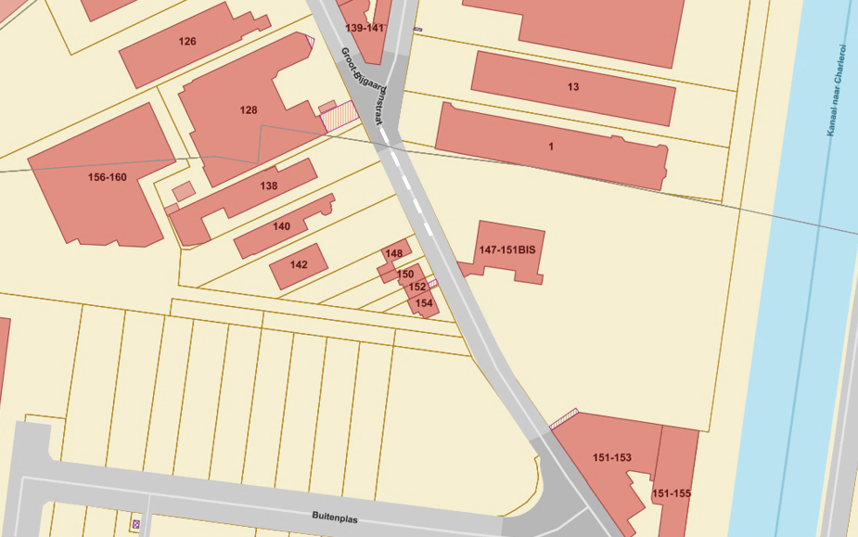
Aanvullend reglement Groot-Bijgaardenstraat: aanbrengen onderbroken aslijn

Slide 12
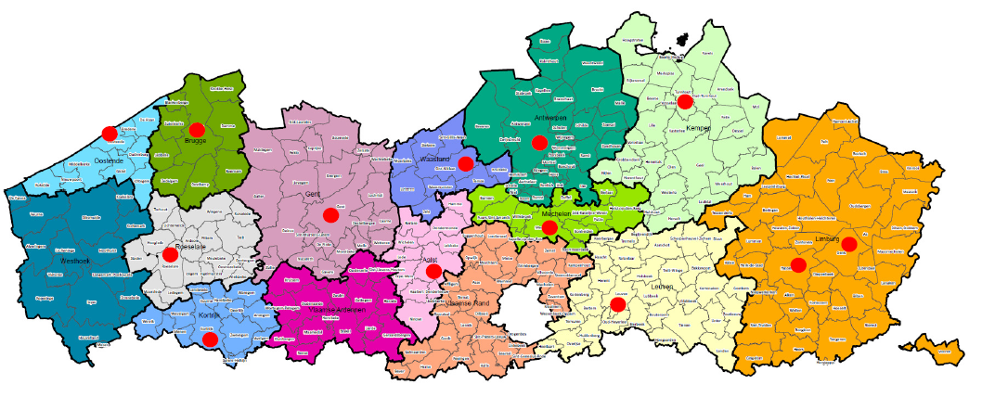
Intergemeentelijk standpunt omtrent openbaar vervoer vervoerregio Vlaamse Rand
Basisbereikbaarheid
Voorheen decreet BASISMOBILITEIT (elke inwoner moest een halte op 500 tot 750 meter van deur hebben)
Nu decreet BASISBEREIKBAARHEID
15 vervoerregio’s (Sint-Pieters-Leeuw → vervoerregio Vlaamse Rand)
Uitwerken totaal mobiliteitsnetwerk
Faciliteren van combimobiliteit
Opstellen regionaal mobiliteitsplan
Hertekenen van het Vlaamse openbaarvervoerbeleid
Nieuw vervoersmodel
Vraaggestuurde aanpak (vervoersvraag en vervoersstromen)
Doel: 7,5% extra reizigers
Eind 2020 in heel Vlaanderen operationeel

Slide 13
Intergemeentelijk standpunt omtrent openbaar vervoer vervoerregio Vlaamse Rand

Slide 14
Intergemeentelijk standpunt omtrent openbaar vervoer vervoerregio Vlaamse Rand
Netwerklagen
Treinnet
Wie bepaald/coördineert: Federaal
Wie geeft advies: Vlaanderen
Kernnet (A-B-C)
Wie bepaald/coördineert: Vlaanderen (De lijn doet 1ste voorstel)
Wie geeft advies: Vervoerregio
Wat:
Net met voorstedelijke en interstedelijke verbindingen
Grote assen met een hoge vervoersvraag
Verbindt kernen met elkaar
Bedient belangrijke attractiepolen / overstappunten
A-B-C wordt bepaald in functie van intrinsiek potentieel(IP)
(potentieel op dagbasis van een verplaatsingsstroom tussen 2 kernen op basis van de trajectlengte)
IP 15000 = kernnet A met een frequentie van 4bussen/uur
IP 4500 = kernnet B met een frequentie van 2bussen/uur
IP 2500 = kernnet C met een frequentie van 1 bus/uur

Slide 15
Intergemeentelijk standpunt omtrent openbaar vervoer vervoerregio Vlaamse Rand
Netwerklagen
Aanvullend net
Wie bepaald/coördineert: Vervoerregio (De lijn doet 1ste voorstel)
Wie geeft advies: Gemeente / Vlaanderen
Wat:
Tak aan op het kernnet en is de verbinding met o.a. buitenwijken en kleinere kernen
Spitsuurritten naar de scholen en tewerkstellingsconcentraties
Intrinsiek potentieel(IP)
IP 1000 = aanvullend net met een frequentie van 1bus/uur

Slide 16
Intergemeentelijk standpunt omtrent openbaar vervoer vervoerregio Vlaamse Rand
Netwerklagen
Vervoer op maat
Wie bepaald/coördineert: Vervoerregio
Wie geeft advies: Gemeente / Vlaanderen
Wat:
Lokale en private vervoerinitiatieven
Waar geen regulier openbaar vervoer wordt aangeboden
Flexibel vraaggestuurd colletief vervoer
Voor- en natransport (deel)fietsen, taxi, klein busje, marktbus, deelwagen
→ mobiliteitscentrale coördineert

Slide 17
Intergemeentelijk standpunt omtrent openbaar vervoer vervoerregio Vlaamse Rand
Het combineren van verschillende vormen van mobiliteit

Slide 18
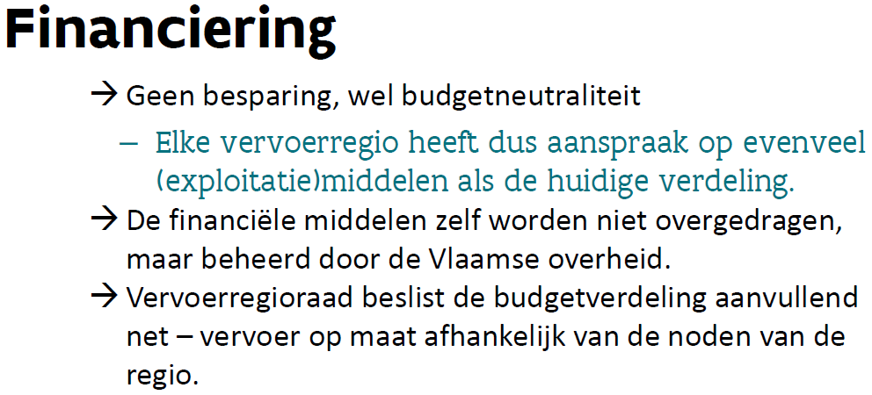
Intergemeentelijk standpunt omtrent openbaar vervoer vervoerregio Vlaamse Rand

Slide 19
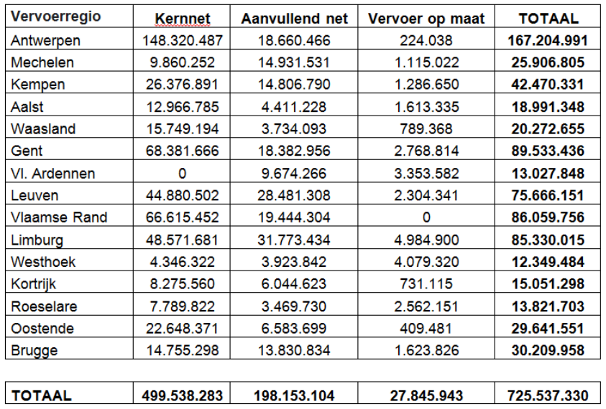
Intergemeentelijk standpunt omtrent openbaar vervoer vervoerregio Vlaamse Rand

Slide 20
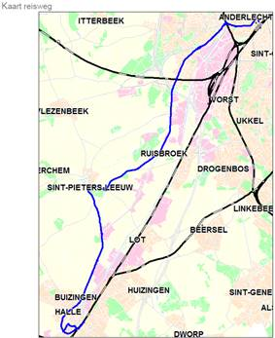
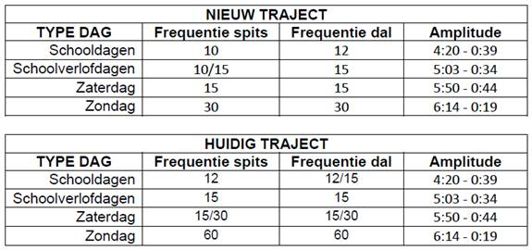
Intergemeentelijk standpunt omtrent openbaar vervoer vervoerregio Vlaamse Rand
Kernnet
Lijn 170 BHG (Zuid) – Sint-Pieters-Leeuw - Halle
Kernnet A-lijn
Overzicht van de opgegeven frequenties en amplitude
De frequentieverhoging op lijn 170 trad reeds op 5.11.2018 in werking.
De toekomstige situatie is dus de huidige situatie sinds november 2018.
In het kader van het aantonen van de budgetneutraliteit is het belangrijk dat de toegevoegde middelen sinds november 2018 nog steeds in het budget zitten.

Slide 21
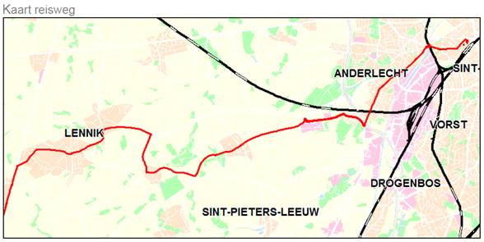
Intergemeentelijk standpunt omtrent openbaar vervoer vervoerregio Vlaamse Rand
Kernnet
Lijn 141 BHG (Zuid) – Vlezenbeek – Lennik - Halle
Kernnet B-lijn (Lijn 141 en 142 worden samengevoegd)
Overzicht van de opgegeven frequenties en amplitude

Slide 22
Intergemeentelijk standpunt omtrent openbaar vervoer vervoerregio Vlaamse Rand
Kernnet
Lijn 141 BHG (Zuid) – Vlezenbeek – Lennik - Halle
Kernnet B-lijn (Lijn 141 en 142 worden samengevoegd)
Overzicht van de opgegeven frequenties en amplitude
In de toekomstige situatie wordt deze lijn overdag in frequentie verhoogd van 2 naar 4 bussen/ uur.
Op zaterdag verdubbelt de frequentie tijdens de spits (2 bussen/uur).
Door het ééngemaakte traject vallen heel wat haltes weg op de N282 Lenniksebaan. Daardoor zijn het vooral de inwoners van Vlezenbeek en het Dilbeekse gehucht Nachtegaal die getroffen worden, zij hebben langsheen de N282 Lenniksebaan geen bus meer.
Door het langere traject van de nieuwe buslijn zal de reistijd voor alle huidige reizigers van de lijnen 141-142 toenemen.
Bedenking: Beide lijnen hebben nochtans hun bestaansrecht op basis van tellingen. Het is een afweging van hogere frequentie op één traject tegenover het schrappen van haltes en een langere reistijd.

Slide 23
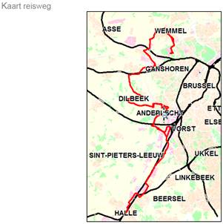
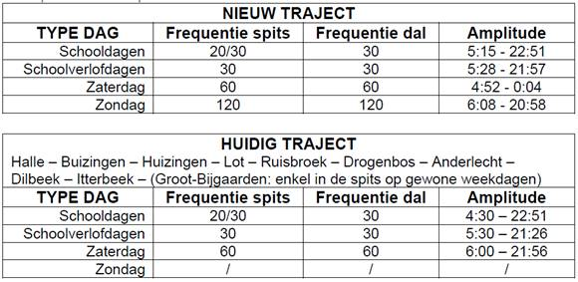
Intergemeentelijk standpunt omtrent openbaar vervoer vervoerregio Vlaamse Rand
Kernnet
Lijn 810 Halle – Dilbeek – Groot-Bijgaarden - Jette
Kernnet B-lijn
Overzicht van de opgegeven frequenties en amplitude

Slide 24
Intergemeentelijk standpunt omtrent openbaar vervoer vervoerregio Vlaamse Rand
Kernnet
Lijn 810 Halle – Dilbeek – Groot-Bijgaarden - Jette
Kernnet B-lijn
Overzicht van de opgegeven frequenties en amplitude
Lijn 810 zal als kernnet B-lijn opnieuw de verbinding maken tussen Halle en de westelijke rand rond Brussel. Waar lijn 810 nu zijn eindstation in Groot-Bijgaarden heeft zal deze lijn terug doorrijden tot Jette door overname van het deel Dilbeek – Jette van lijn 820 (Dilbeek – Jette – Vilvoorde – Zaventem) in het kader van het project Ringtrambus.
Lijn 810 is een lange lijn met veel haltes in een gebied met veel congestie. Aangezien betrouwbaarheid van de dienstregeling erg belangrijk is voor de reiziger, blijft de nood aan goede doorstromingsmaatregelen zowel in het Vlaams als Brusselse Gewest cruciaal.
We vrezen dat de verlenging van het traject ten koste zal gaan van de betrouwbaarheid (zoals vroeger het geval was).
Het aanbod in de deelgemeente Ruisbroek wijzigt nauwelijks. Er is een minder grote amplitude (schooldagen vanaf 5u15 ipv 4u30 en tot 20u58 ipv 22u51). Beperkte bediening bijgekomen op zondag. Voor een meer stedelijk
gebied vinden wij deze vermindering geen goede zaak.

Slide 25
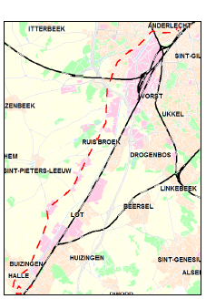
Intergemeentelijk standpunt omtrent openbaar vervoer vervoerregio Vlaamse Rand
Aanvullend net
Lijn 171 BHG (Zuid) – Brukom - Halle
Functionele lijn met regime aanvullend net
Overzicht van het aantal verbindingen op schooldagen, schoolvakantiedagen
en zaterdagen
Het huidig aanbod van lijn 171 wordt afgebouwd waardoor de frequentie tussen Zuun en Brussel-Zuid vermindert, wat zou kunnen leiden tot een capaciteitstekort op deze bussen.

Slide 26
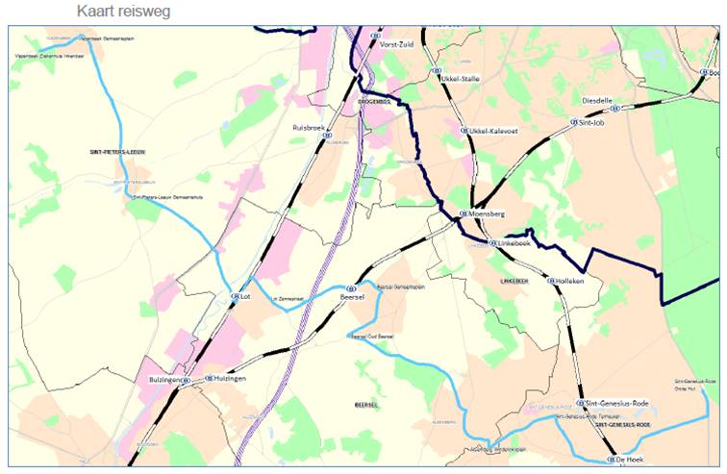
Intergemeentelijk standpunt omtrent openbaar vervoer vervoerregio Vlaamse Rand
Aanvullend net
Lijn XXX Vlezenbeek – Sint-Pieters-Leeuw - Lot – Beersel – Alsemberg – Sint-Genesius-Rode
Aanvullend net (nieuwe tangentiële verbinding)
Overzicht van de opgegeven frequenties en amplitude
Combinatie met lijn 154 en vroegere 172
De nieuwe tangentiële lijn neemt een deel van lijn 154 over, maar maakt niet de verbinding met Halle.
Het idee van een nieuwe tangentiële lijn komt uit een eerder voorstel van de gemeenten Beersel en Sint-Pieters-Leeuw. Voor Sint-Pieters-Leeuw is dit een interessant voorstel omdat het Vlezenbeek en Sint-Pieters-Leeuw opnieuw met mekaar verbindt zoals de vroegere lijn 172 en ook voor Ruisbroek een betere overstapverbinding creëert (Lot).
Voor Beersel gaat het echter ten koste van de verbinding met Halle. In het oorspronkelijke voorstel van deze tangentiële lijn werden meer attractiepolen gekozen ten noorden van Vlezenbeek. We zijn van oordeel dat wanneer dit traject de aansluiting maakt met lijn 810 in Dilbeek wel tot een rendabele lijn kan leiden,
daar waar de lijn 172 niet rendabel bleek.

Slide 27
Intergemeentelijk standpunt omtrent openbaar vervoer vervoerregio Vlaamse Rand
Aanvullend net
Lijn XXX Vlezenbeek – Sint-Pieters-Leeuw - Lot – Beersel – Alsemberg – Sint-Genesius-Rode
Aanvullend net (nieuwe tangentiële verbinding)
Overzicht van de opgegeven frequenties en amplitude
Gezien de beperkte frequentie (60 min.), de beperkte amplitude (op schooldagen van 6u30 tot 20u16) en het ontbreken van een bediening op zondag vrezen wij echter dat de weerstand bij reizigers die een overstap moeten maken te groot zal zijn (tijd?) en de lijn voornamelijk zal gebruikt worden als functionele verbinding.

Slide 28
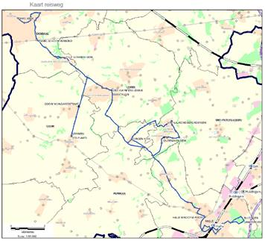
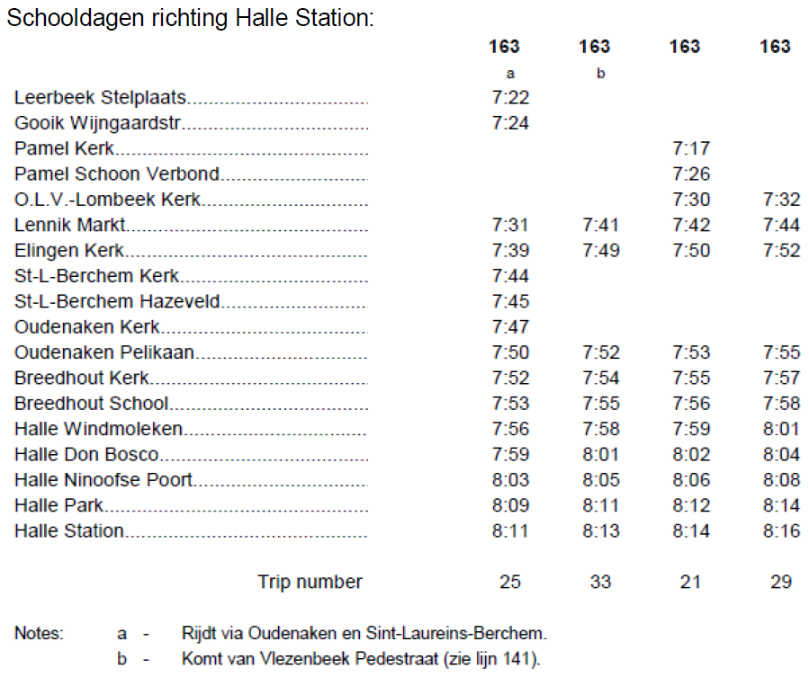
Intergemeentelijk standpunt omtrent openbaar vervoer vervoerregio Vlaamse Rand
Aanvullend net
Lijn 163 Halle – Leerbeek - Roosdaal
Aanvullende net met functionele lijn naar
Sint-Godelieve (Lennik)
Overzicht van de opgegeven frequenties

Slide 29
Intergemeentelijk standpunt omtrent openbaar vervoer vervoerregio Vlaamse Rand
Aanvullend net
Lijn 163 Halle – Leerbeek - Roosdaal
Aanvullende net met functionele lijn naar
Sint-Godelieve (Lennik)
Overzicht van de opgegeven frequenties

Slide 30
Intergemeentelijk standpunt omtrent openbaar vervoer vervoerregio Vlaamse Rand
Aanvullend net
Lijn 163 Halle – Leerbeek - Roosdaal
Aanvullende net met functionele lijn naar
Sint-Godelieve (Lennik)
Het huidig aanbod wordt verder afgebouwd. Lijn 163 blijft als functionele lijn behouden zoals dit vandaag het geval is voor Oudenaken en Sint-Laureins-Berchem. De bediening van deze 2 dorpen op donderdag tijdens de markt in Halle, wordt geschrapt.
Door het verder afbouwen van lijn 163 (en 144) zullen de deelgemeenten Oudenaken en Sint-Laureins-Berchem nog een zeer beperkt aanbod aan openbaar vervoer hebben.
De gemeente kan in het kader van het “vervoer op maat” zelf voor een oplossing zorgen, weliswaar mits een financiële regeling vanuit Vlaanderen

Slide 31
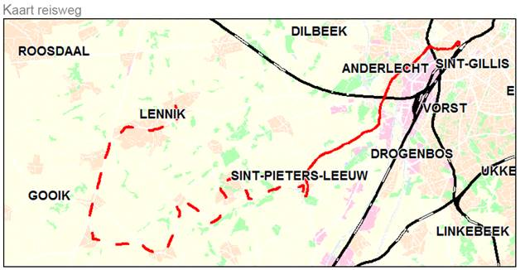
Intergemeentelijk standpunt omtrent openbaar vervoer vervoerregio Vlaamse Rand
Aanvullend net
Lijn 144 BHG (Zuid) – Sint-Pieters-Leeuw + functioneel naar Sint-Godelieve
Aanvullende net met functionele lijn naar
Sint-Godelieve (Lennik)
Overzicht van de opgegeven frequenties en amplitude
Lijn 144 wordt een combinatie van een aanvullend net en een functionele lijn naar Sint-Godelieve (Lennik)
Lijn 145 wordt geschrapt

Slide 32
Intergemeentelijk standpunt omtrent openbaar vervoer vervoerregio Vlaamse Rand
Aanvullend net
Lijn 144 BHG (Zuid) – Sint-Pieters-Leeuw + functioneel naar Sint-Godelieve
Aanvullende net met functionele lijn naar
Sint-Godelieve (Lennik)
Lijn 145 wordt geschrapt
Lijn 144 wordt ingekort tot Sint-Pieters-Leeuw centrum. Op weekdagen blijven enkele functionele ritten tijdens de spitsuren naar Lennik (Sint-Godelieve) behouden.
Door het schrappen van lijn 145 zal de frequentie langsheen de Brusselbaan tijdens de daluren worden gehalveerd en worden de haltes langsheen de Pepingensesteenweg niet meer bediend.
Het traject voorbij Sint-Pieters-Leeuw via Oudenaken en Sint-Laureins-Berchem wordt zo goed als volledig afgeschaft.
Buiten een functionele bediening op weekdagen zullen de deelgemeenten Oudenaken en Sint-Laureins-Berchem geen ander aanbod aan openbaar vervoer nog hebben. De gemeente kan in het kader van het “vervoer op maat” zelf voor een oplossing zorgen, weliswaar mits een financiële regeling vanuit Vlaanderen (zie inleiding).
De gemeente kan “vervoer op maat” organiseren. De budgetten die hiervoor nodig zijn dienen voor een belangrijk gedeelte door Vlaanderen aan de gemeenten ter beschikking gesteld te worden.

Slide 33
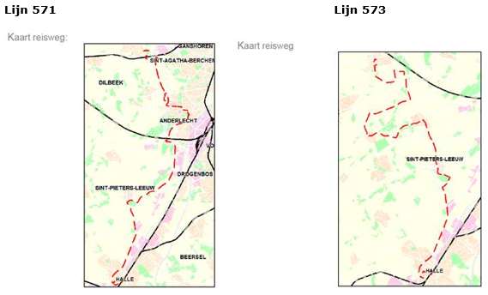
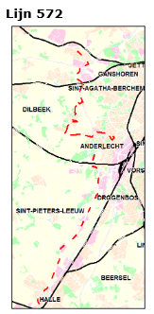
Intergemeentelijk standpunt omtrent openbaar vervoer vervoerregio Vlaamse Rand
Aanvullend net
Lijn 571 (Halle – Sint-Pieters-Leeuw - Dilbeek
Lijn 573 (Schepdaal – Vlezenbeek – Halle)
Lijn 575 (Ukkel – Drogenbos – Sint-Pieters-Leeuw - Vlezenbeek
Aanvullende net - functionele lijnen naar school
De schoolbuslijnen 571-573 blijven ongewijzigd.
Voor schoolbus 575 is geen optie weergegeven. Eventueel kan deze omgevormd worden tot een verbinding tussen Sint-Pieters-Leeuw en Beersel (zie nieuwe tangentiële lijn).

Slide 34
Intergemeentelijk standpunt omtrent openbaar vervoer vervoerregio Vlaamse Rand
Intergemeentelijk standpunt
Sint-Pieters-Leeuw / Beersel / Halle
Conclusies:
Bewijs van budgetneutraliteit
Middelen voor gedeeltelijke financiering van het “vervoer op maat”
Opgelet met “amplitude” te verminderen.

